Slide 1
การควบคุมมือกลโดยใช้หลักการตรวจสอบการเคลื่อนไหวของมือ
Controller Robot Hand By Using Hand-Motive Detection
อาจารย์ที่ปรึกษา
รศ. สมศักดิ์ มิตะถา
อาจารย์ นเรศ มาลัย
จัดทำโดย
นาย ประเสริฐ เดชกมล
นาย อรรคพร ผิวแดง

Slide 2
ความเป็นมาและแนวคิดที่ทำโครงงานนี้
การใช้งานหุ่นยนต์ในโรงงานอุตสาหกรรม
การนำเข้าหุ่นยนต์มีราคาแพง
การพัฒนาหุ่นยนต์ในเมืองไทยมีน้อย
การสั่งงานโดยการเคลื่อนไหวทำได้สะดวก

Slide 3
วัตถุประสงค์ของโครงงาน
เพื่อออกแบบและสร้างมือกล
เพื่อออกแบบ และสร้างถุงมือ ควบคุมมือกล
เพื่อเป็นแนวทางในการพัฒนาเครื่องมือกลต่างๆ
ที่เหมาะสมกับการใช้งาน

Slide 4
เป้าหมาย
สร้างมือกลที่สามารถทำงานได้
สร้างถุงมือตรวจจับการเคลื่อนไหวของมือ
ควบคุมมือกลโดยใช้ถุงมือตรวจสอบ
การเคลื่อนไหวของมือ

Slide 5
ประโยชน์ที่คาดว่าจะได้รับ
- มีแนวคิดที่จะสร้างเครื่องมือเครื่องจักรใหม่ๆ
สามารถนำไปประยุกต์ใช้งานด้านการสื่อสาร
สามารถนำไปประยุกต์ใช้งานด้านวิทยาศาสตร์
สามารถนำไปประยุกต์ใช้งานด้านอุตสาหกรรม

Slide 6
หัวข้อที่จะนำเสนอ
งานที่ทำทั้งหมด
สรุปสิ่งที่ทำในโครงงานนี้
ปัญหาและอุปสรรค
- แนวทางในการพัฒนา

Slide 7
งานที่ทำทั้งหมดในโครงงานนี้
Glove
Detection
Analog
To
Digital
Micro
controller
Hand
Robot
Driver
Motor

Slide 8
ส่วนของถุงมือตรวจสอบการเคลื่อนไหวของมือ
Glove
Detection
Analog
To
Digital
Micro
controller
Hand
Robot
Driver
Motor

Slide 9
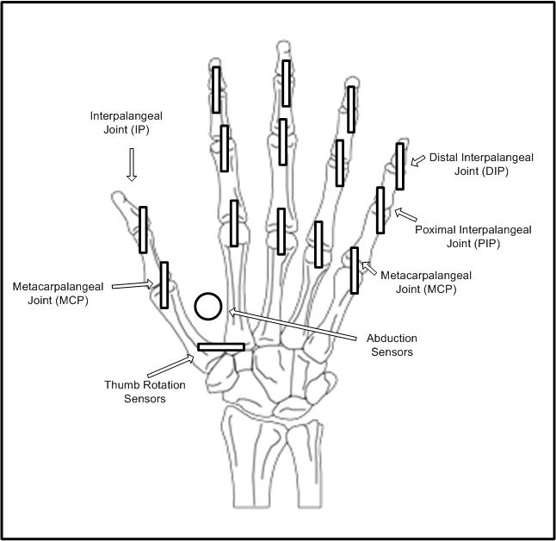
ตำแหน่งการติดตั้ง Sensor

Slide 10
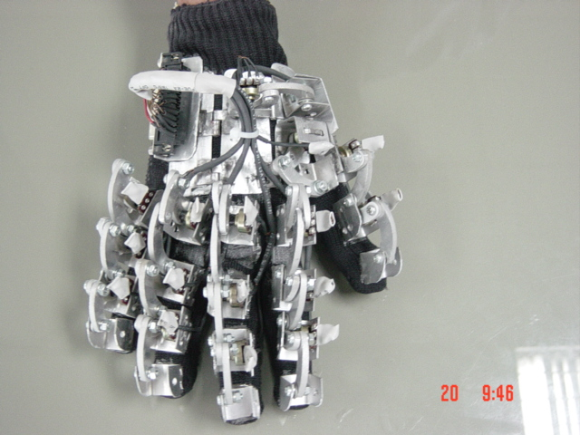
Glove Detection

Slide 11
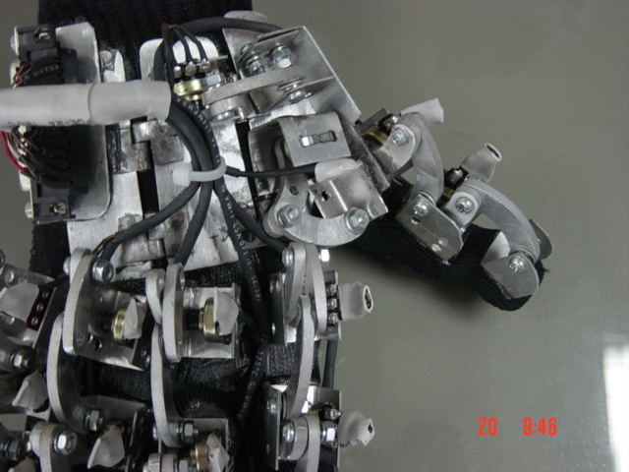
Glove Detection

Slide 12
ส่วนของถุงมือกล
Glove
Detection
Analog
To
Digital
Micro
controller
Hand
Robot
Driver
Motor

Slide 13
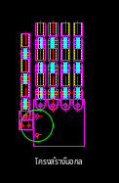
โครงสร้างมือกล

Slide 14
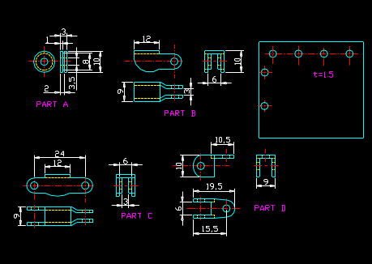
ชิ้นส่วนประกอบของมือกล

Slide 15
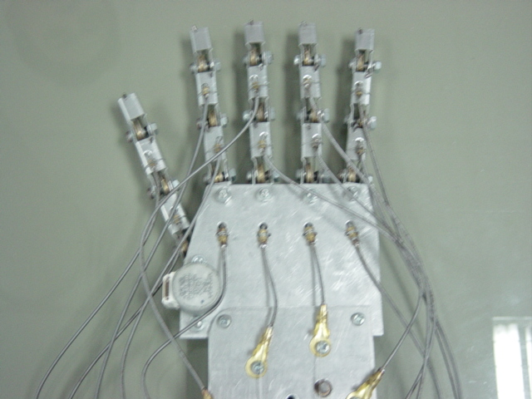
มือกล

Slide 16
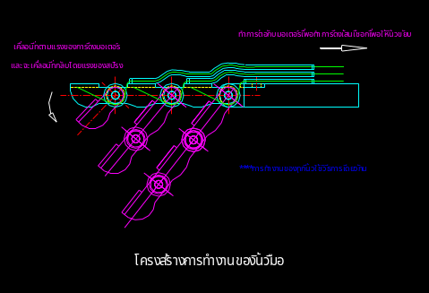
โครงสร้างและการทำงานของมือกล

Slide 17
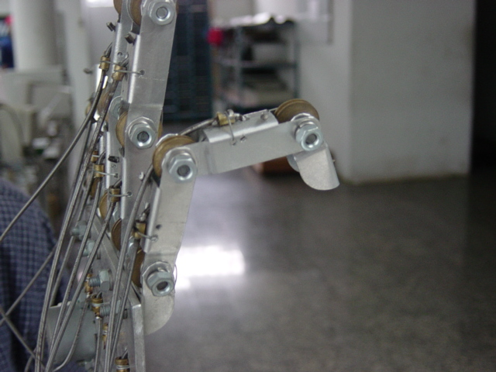
การทำงานของมือกล

Slide 18
ส่วนของวงจรโดยรวม
Glove
Detection
Analog
To
Digital
Micro
controller
Hand
Robot
Driver
Motor

Slide 19
ส่วนของวงจรโดยรวม
Sensor
Data
8 Bit
A/D Converter ADC0817
Data
8 Bit
89C51
D0 – D7
8255
PA0-PA7
A0 – A7
74LS373
Latch
A0 – A1
VCC +12
PB0-PB7
ULN2003
Motor
PC0-PC7
O/P
A13 –A15
74LS138
Y0
CS
COMMON

Slide 20
Analog to Digital
Glove
Detection
Analog
To
Digital
Micro
controller
Hand
Robot
Driver
Motor

Slide 21
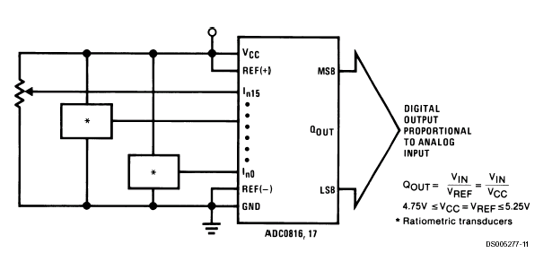
Analog to Digital

Slide 22
Micro Controller
Glove
Detection
Analog
To
Digital
Micro
controller
Hand
Robot
Driver
Motor

Slide 23
Micro Controller
89C51
D0 – D7
8255
PA0-PA7
A0 – A7
74LS373
Latch
A0 – A1
PB0-PB7
PC0-PC7
A13 –A15
74LS138
Y0
CS

Slide 24
Driver Motor
Glove
Detection
Analog
To
Digital
Micro
controller
Hand
Robot
Driver
Motor

Slide 25
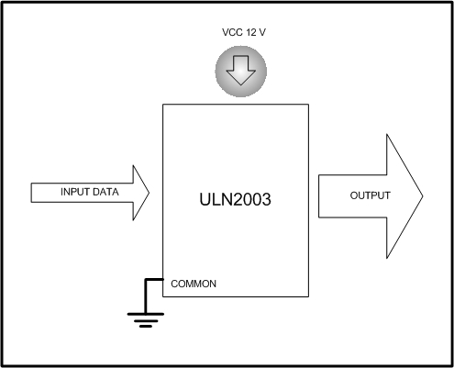
Driver Motor

Slide 26
งานที่ทำเสร็จทั้งหมด
Glove
Detection
Analog
To
Digital
Micro
controller
Hand
Robot
Driver
Motor

Slide 27
ส่วนของซอฟท์แวร์
รับI/P จาก
ถุงมือ
ตรวจสอบ
ค่าจากถุงมือ
สั่งให้ Motor
ทำงาน

Slide 28
การออกแบบโปรแกรม
ตรวจสอบค่า
ค่าเริ่มต้น
อ่านค่าเริ่มต้นจากเซนเซอร์เพื่อไว้เป็นข้อมูลอ้างอิงการหมุนกลับของมือกล
กำหนดค่าการเคลื่อนที่เท่ากับค่าอ้างอิง
อ่านค่าจากเซนเซอร์
ค่าที่ได้มากกว่า
ค่าการเคลื่อนที่
ไม่
ค่าที่ได้น้อยกว่า
ค่าการเคลื่อนที่
ไม่
ใช่
ใช่
สั่งมอเตอร์หมุนไปทางซ้ายตามผลต่าง
ของค่าที่อ่านได้กับค่าการเคลื่อนที่
สั่งมอเตอร์หมุนไปทางขวาตามผลต่าง
ของค่าที่อ่านได้กับค่าการเคลื่อนที่
ค่าการเคลื่อนที่เท่ากับค่าที่อ่านได้จากเซนเซอร์
จบการทำงาน

Slide 29
ค่าเริ่มต้น
การออกแบบโปรแกรม
ขับมอเตอร์
อินนิเชียลพอร์ต
กำหนดค่าเริ่มต้นของการหมุน STEP = 00000001B
หมุนซ้าย
ไม่
หมุนขวา
ไม่
ใช่
ใช่
หมุนข้อมูล STEP 4 บิตล่างไปทางซ้าย
เป็นการให้มอเตอร์หมุนซ้าย
หมุนข้อมูล STEP 4 บิตล่างไปทางขวา
เป็นการให้มอเตอร์หมุนซ้าย
ข้อมูล STEP เปลี่ยน
จาก 00001000B
ไม่
ไม่
ข้อมูล STEP เปลี่ยน
จาก 00001000B
ใช่
ใช่
กำหนดค่า STEP = 00000001B
กำหนดค่า STEP = 00001000B
นำค่าSTEP ส่งไปยังพอร์ต P0
หน่วงเวลา

Slide 30
การทดลอง
ตรวจสอบค่าแรงดันตกคร่อมตัวต้านทาน
ขณะไม่สวมถุงมือ
ตรวจสอบค่าแรงดันตกคร่อมตัวต้านทาน
ขณะสวมถุงมือ
ตรวจสอบค่าแรงดันตกคร่อมตัวต้านทาน
ขณะทำการขยับถุงมือ ลักษณะต่างๆ

Slide 31
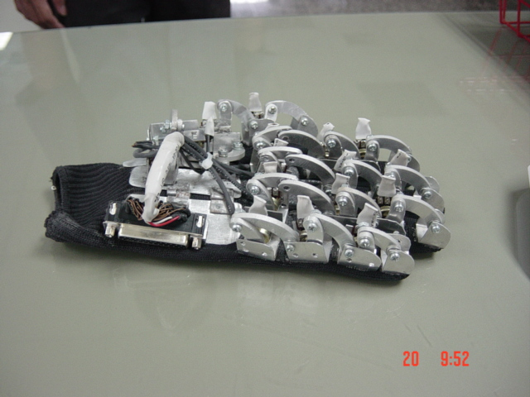
การตรวจสอบค่าแรงดันตกคร่อมตัวต้านทาน
ขณะไม่สวมถุงมือ

Slide 32
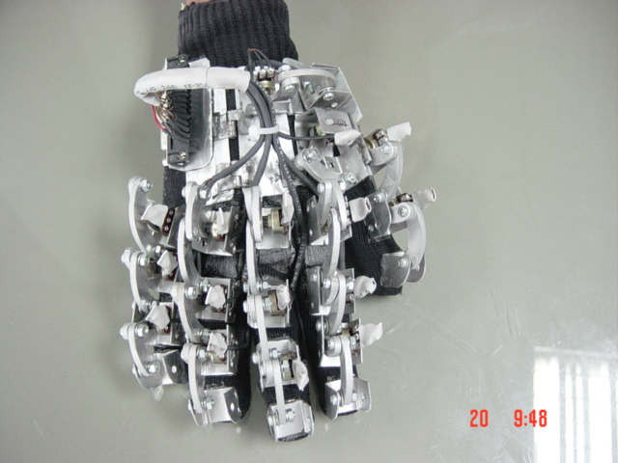
การตรวจสอบค่าแรงดันตกคร่อมตัวต้านทาน
ขณะสวมถุงมือ

Slide 33
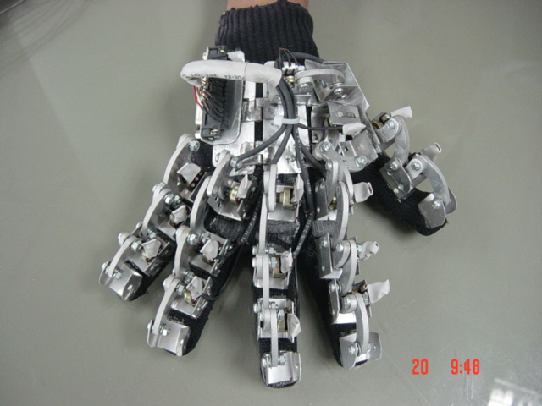

Slide 34
การตรวจสอบค่าแรงดันตกคร่อมตัวต้านทาน
ขณะทำการขยับถุงมือ ลักษณะต่างๆ

Slide 35
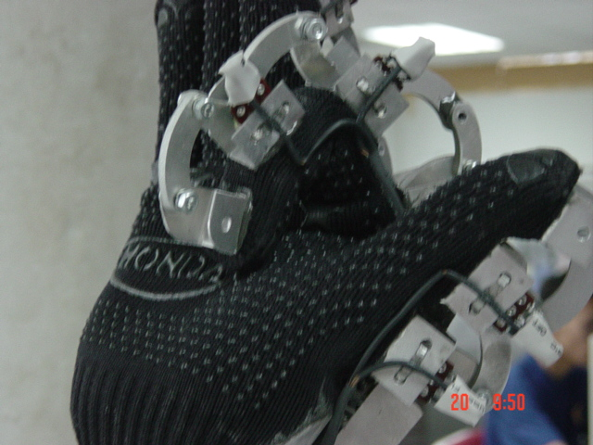
การขยับนิ้วมือในตำแหน่งที่ขยับได้มากที่สุด

Slide 36
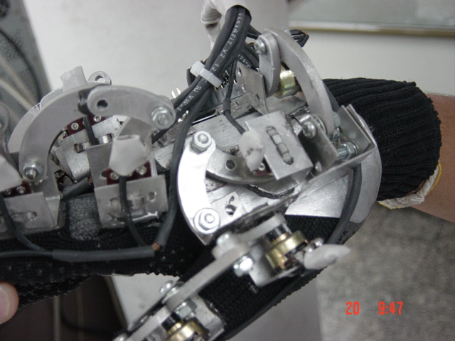
การเคลื่อนไหวของนิ้วโป้งในแนวโรเตชัน

Slide 37
การเคลื่อนไหวของนิ้วโป้งในแนวแอ็บดัคชัน

Slide 38
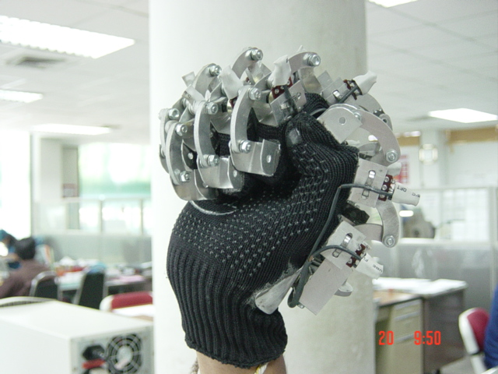
การกำมือ

Slide 39
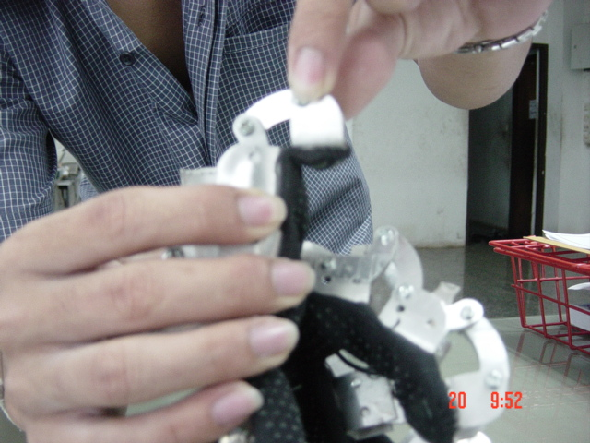
การทดสอบการเคลื่อนไหวขณะไม่สวมถุงมือ

Slide 40
ผลการทดลอง
นิ้วมือ | ชื่อเซนซอร์ ในแต่ละข้อ | ค่าเฉลี่ยขณะสวมถุงมือ(V) | ค่าเฉลี่ยขณะในการขยับนึ้วมือเต็มที่(V) | ผลต่างของ การขยับนิ้วมือ(v)
นิ้วก้อย | DIP | 3.52 | 2.13 | 1.39
 | PIP | 3.90 | 2.65 | 1.25
 | MCP | 4.10 | 3.81 | 0.29
นิ้วนาง | DIP | 4.08 | 2.56 | 1.52
 | PIP | 3.68 | 2.52 | 1.16
 | MCP | 3.97 | 3.16 | 0.81

Slide 41
ผลการทดลอง
นิ้วมือ | ชื่อเซนซอร์ ในแต่ละข้อ | ค่าเฉลี่ยขณะสวมถุงมือ(V) | ค่าเฉลี่ยขณะในการขยับนึ้วมือเต็มที่(V) | ผลต่างของ การขยับนิ้วมือ(v)
นิ้วกลาง | DIP | 4.46 | 3.09 | 1.37
 | PIP | 3.68 | 2.88 | 0.80
 | MCP | 3.94 | 2.57 | 1.37
นิ้วชี้ | DIP | 3.91 | 2.70 | 1.21
 | PIP | 3.89 | 2.29 | 1.60
 | MCP | 4.48 | 3.00 | 1.48

Slide 42
ผลการทดลอง
นิ้วมือ | ชื่อเซนซอร์ ในแต่ละข้อ | ค่าเฉลี่ยขณะสวมถุงมือ(V) | ค่าเฉลี่ยขณะในการขยับนิ้วมือเต็มที่(V) | ผลต่างของ การขยับนิ้วมือ(v)
นิ้วโป้ง | IP | 3.90 | 2.95 | 0.95
 | MCP | 3.39 | 2.44 | 0.95
 | Abduction Sensor | 4.85 | 4.52 | 0.33
 | Rotation Sensor | 3.44 | 2.98 | 0.46

Slide 43
สรุปสิ่งที่ทำ
ออกแบบและสร้างมือกล
ออกแบบและสร้างถุงมือควบคุม
ออกแบบและสร้างวงจรควบคุม
เขียนโปรแกรมควบคุมการทำงาน

Slide 44
ปัญหาและอุปสรรค
การออกแบบมือกล และถุงมือควบคุม
การจัดหาอุปกรณ์
การประกอบโครงสร้าง

Slide 45
แนวทางการพัฒนา
การพัฒนาในส่วนของถุงมือ
การพัฒนาในส่วนของมือกล

Slide 46
จบการนำเสนอโครงงาน
Controller Robot Hand By Using Hand-Motive Detection
การควบคุมมือกลโดยใช้หลักการตรวจสอบกาเคลื่อนไหวของมือ
ขอบคุณครับ

